Slide 1
小檜山研究室
システムデザイン工学科

Slide 2
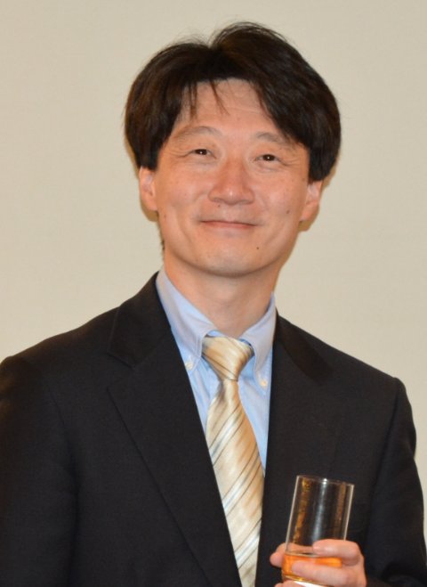
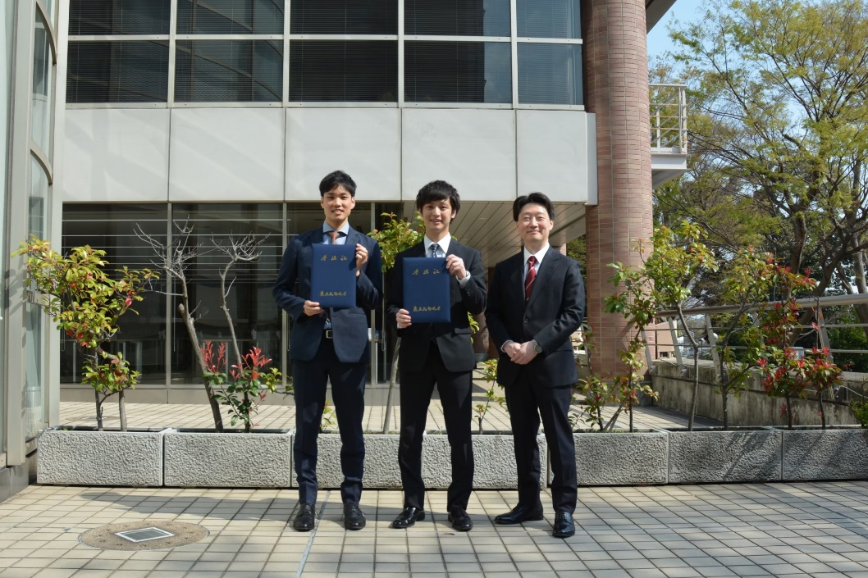
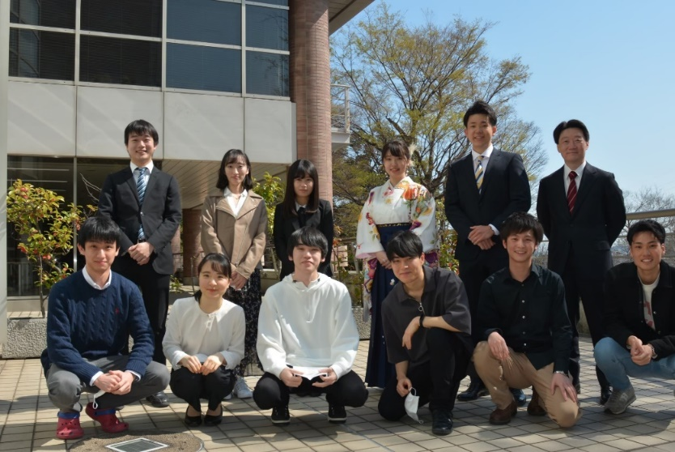
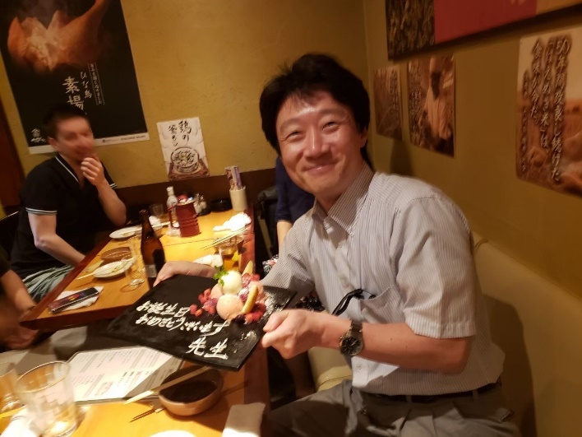
小檜山 雅之 教授
Prof. Masayuki Kohiyama
研究キーワード
建築構造 制震・免震
地震防災 確率・統計論
安全工学 数理計画法
最適化 リスクマネジメント
●癒しの笑顔 ●熱心な指導
●親身な対応 ●優しく穏やか
●たまの毒舌(笑)

Slide 3

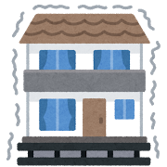
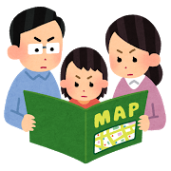


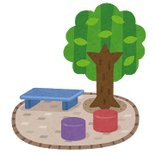


どんな研究をしているの？
構造設計技術の高度化
地震被害の予測・推定
– Integrated Structural Design –
– Risk Assessment & Damage Estimation –
防災すまい・まちづくり
– Resistant & Resilient
Community Development –

Slide 4
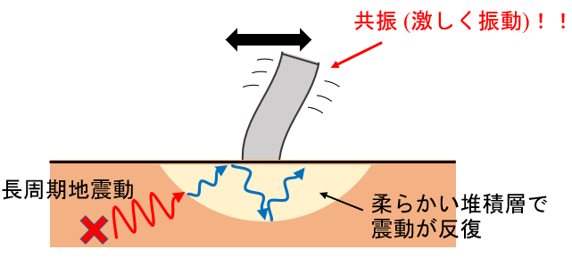
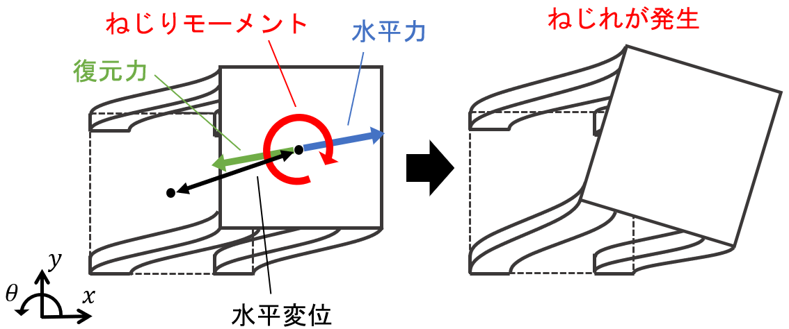
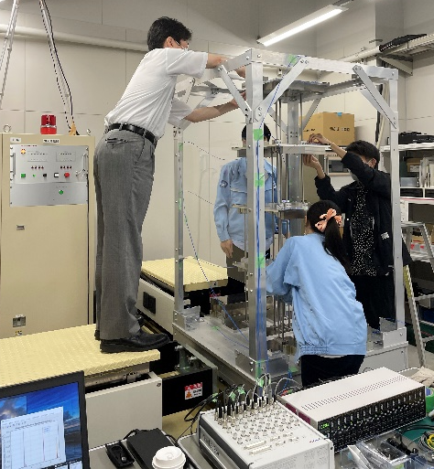
耐震設計の盲点「Q-Δ共振」
高層建物の天敵「長周期地震動」
新発見の現象「 Q-Δ共振」
★長周期地震動が発生すると、
高層建物は大きく揺さぶられやすい
★3.11では1m以上揺れた建物も
★左右対称の建物でも地震で大きく揺れると
ねじれ振動が誘発される現象“Ｑ-Δ共振”を
小檜山研が新たに発見！！
共振とは？
構造物の固有振動数と外力の振動数が一致したときに発生
共振すると振動が激しく増大。建物が倒壊することもある
Ｑ-Δ共振による建物被害リスクを
明らかにすべく、日々研究中！！

Slide 5
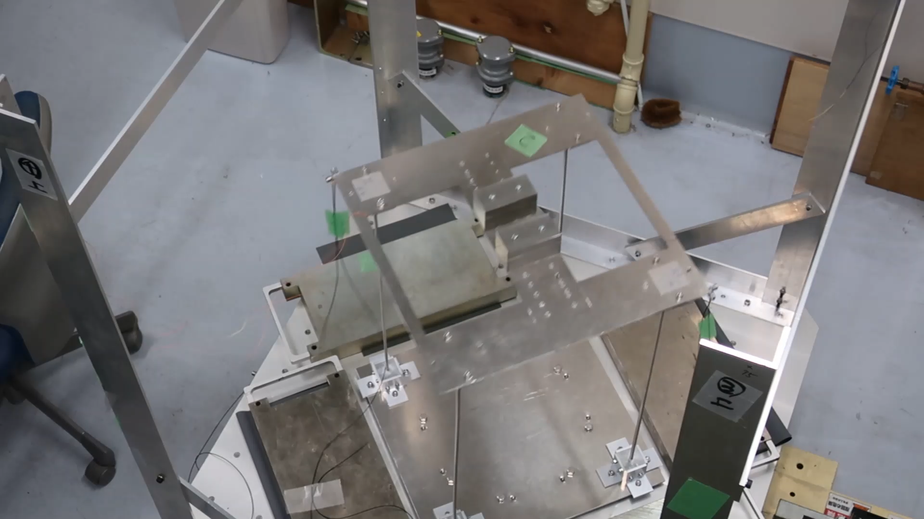
実験の様子
２軸対称でバランスがよいはずの構造物が
１方向（45度方向）の揺れでも激しくねじれる！

Slide 6
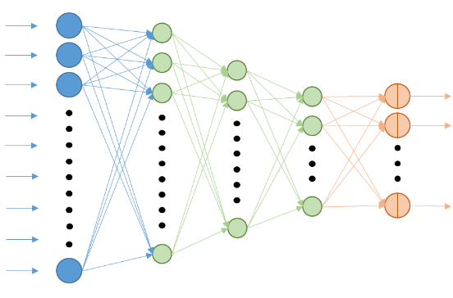
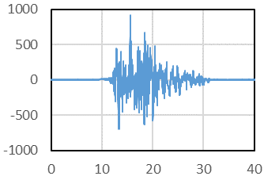
人工知能を使った構造ヘルスモニタリング
構造ヘルスモニタリングとは？
診断方法
地震時の対応や維持保全活動を支援
測定データから指標（特徴量）を計算し建物の健全性を診断
測定時のノイズやモデルの誤差などに影響されにくい計算手法が必要⇒人工知能
情報取得
情報処理
情報発信
人工知能の活用
ニューラルネットワークによるパターン認識
情報取得：センサにより構造物の応答を測定
情報処理：コンピュータにより健全性を診断
情報発信：災害対応の意思決定を支援
大量の学習データ(ビッグデータ)とニューラルネットワークを使用し,自動的に特徴量を探索
⇒測定データを入力し、建物の健全性を診断
無損傷
・
・
・
大破
⇒ 避難！
測定データ
例）加速度時刻歴
ニューラルネットワーク

Slide 7

防災学とは

Slide 8
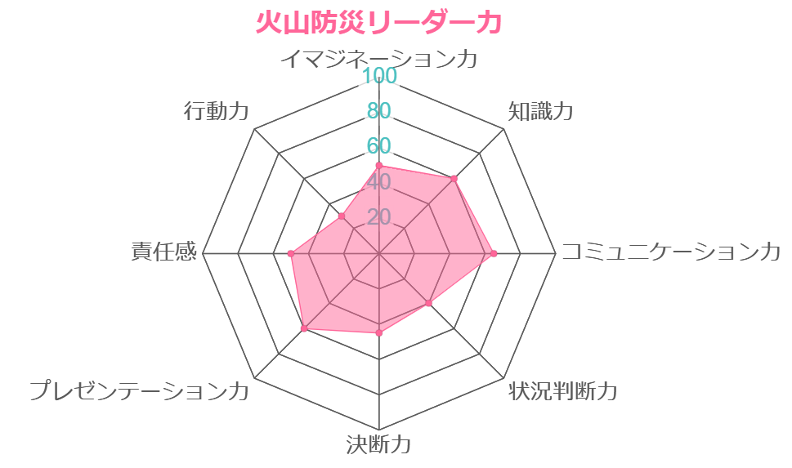
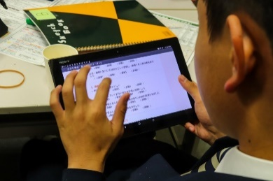
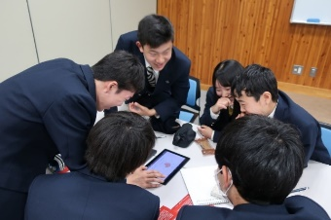
火山防災
次世代火山防災リーダー育成ツールの開発
研究背景
富士山は宝永噴火以来300年以上噴火していない活火山
避難等を支援する自主防災組織の役割が重要
高齢化や共働きの増加で自主防災の担い手が不足
➡ 防災リーダーの育成が急務！
研究目的
自主防災組織における次世代火山防災リーダーの育成を目的に，富士山火山防災教育ツールの開発し，その効果を検証
開発したWebアプリケーションツール
レーダーチャートを用いた振り返りシステム

Slide 9
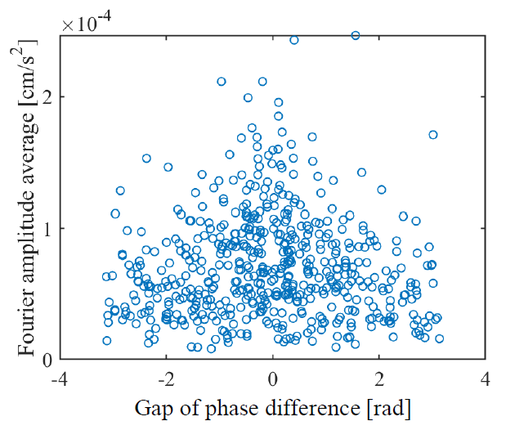

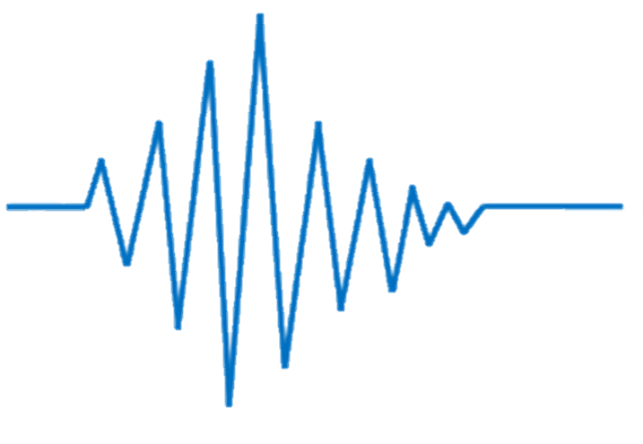
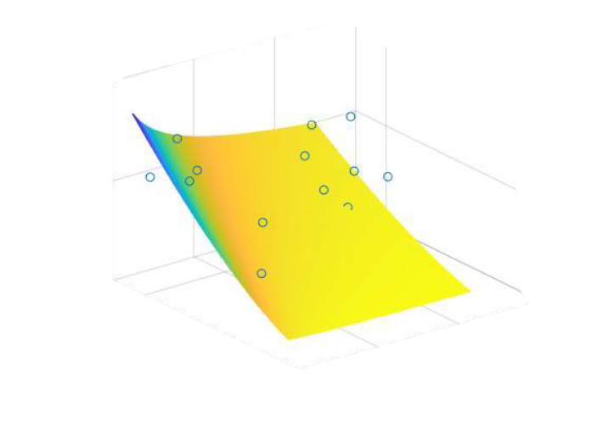
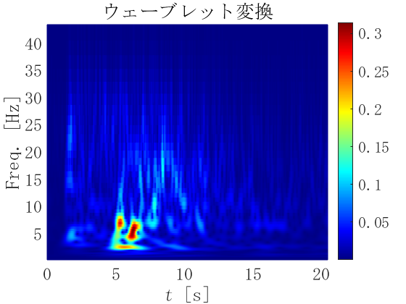
地震波形シミュレーション
研究内容
実際の地震の特徴を反映させ 統計に基づいて地震波形予測
目的
現実の地震動メカニズムに立脚しつつ 実用性も両立した地震波形予測の実現

Slide 10
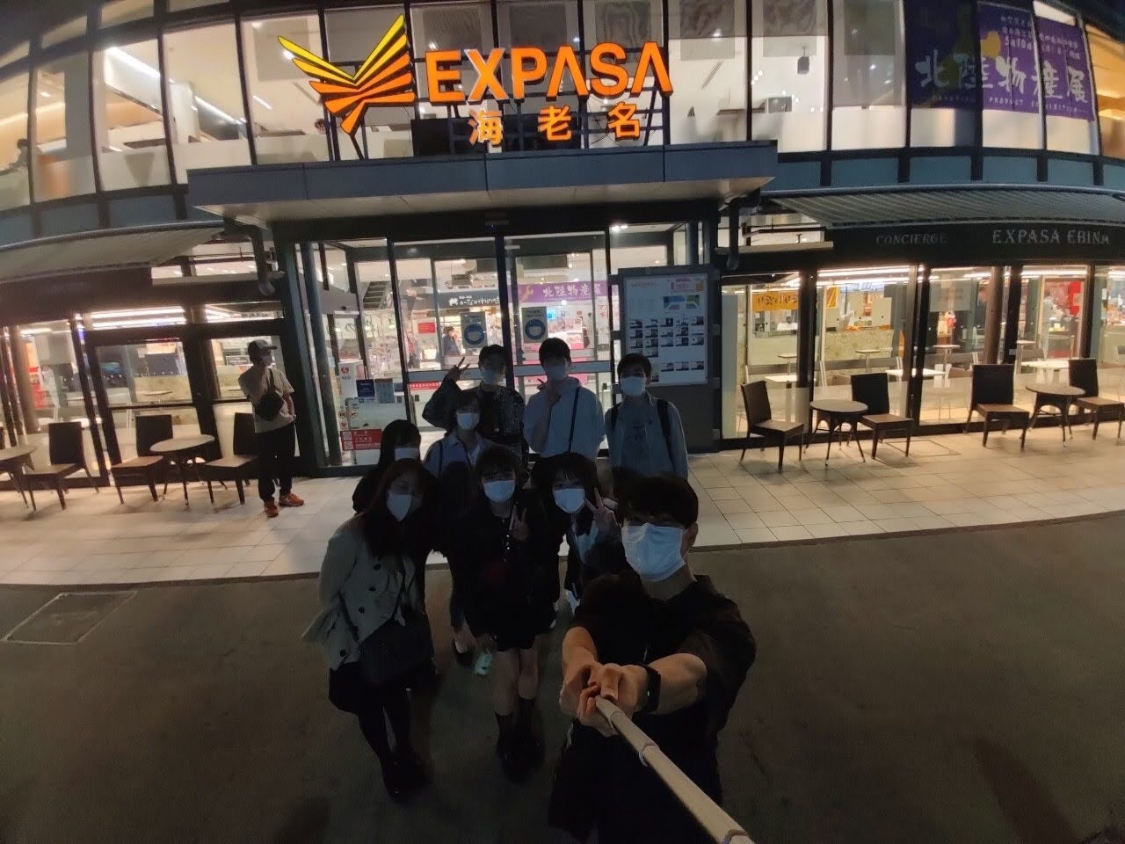
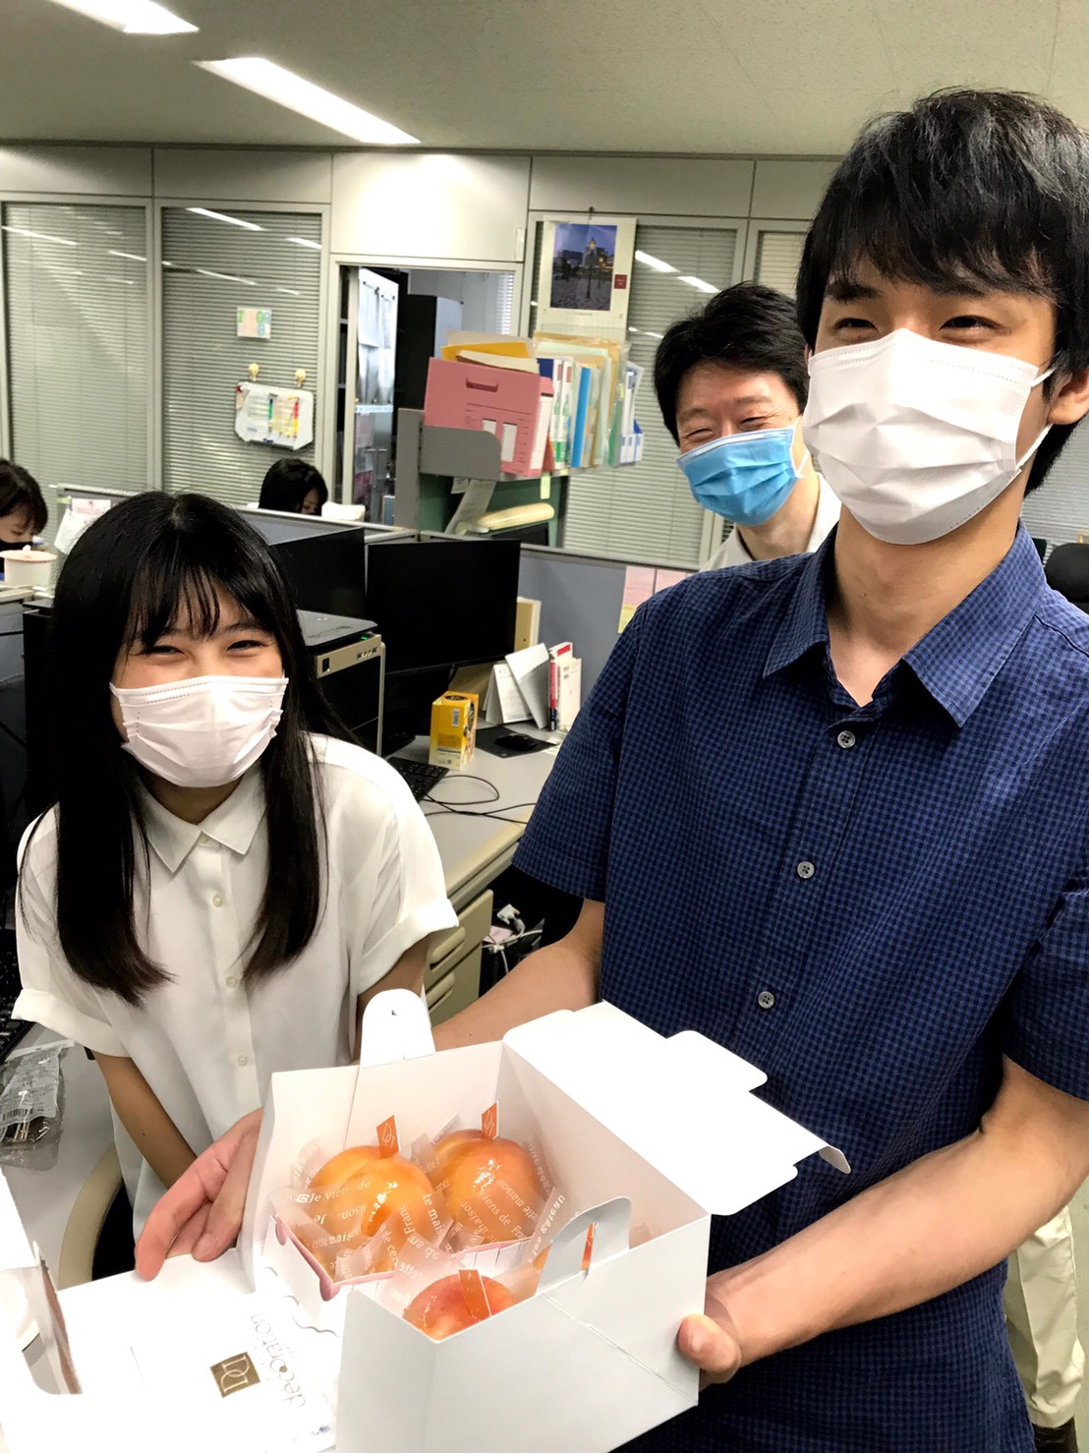
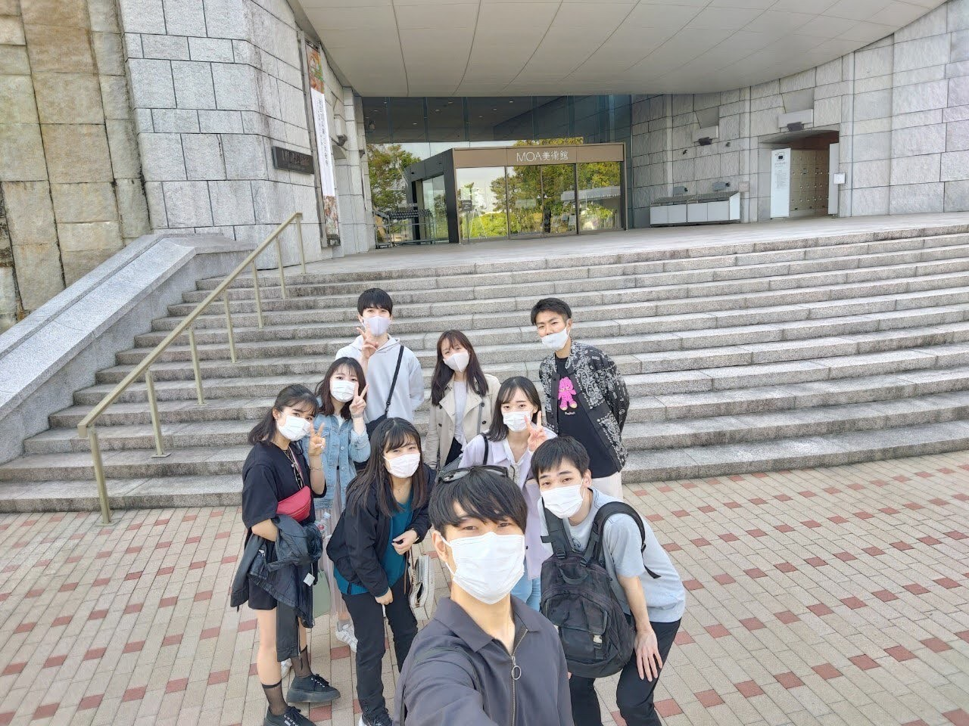
2021年度
去年・今年はコロナでしたが、、
・zoom打ち上げの開催
・オンライン研究室ミーティングの
休憩は雑談会
・オンラインでも忘年会や新年会を開催！
などなど仲良くなる機会はたくさん！
先輩後輩関係なく
ドライブに！
先輩方が企画してくださいました！！
先輩と先生の誕生日祝いのケーキ
(^▽^)/
B4卒業式

Slide 11
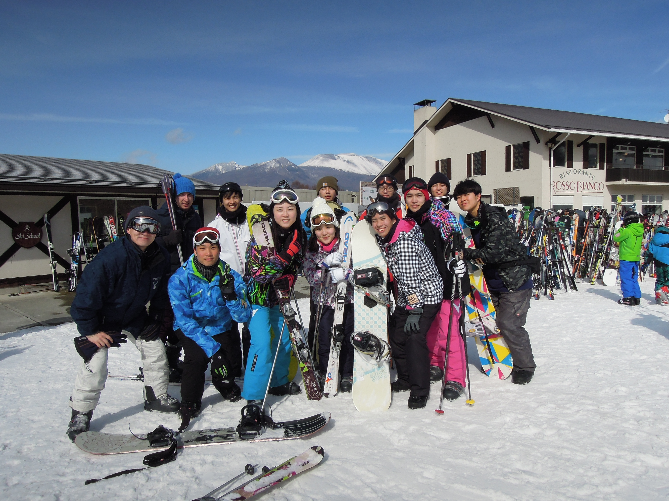
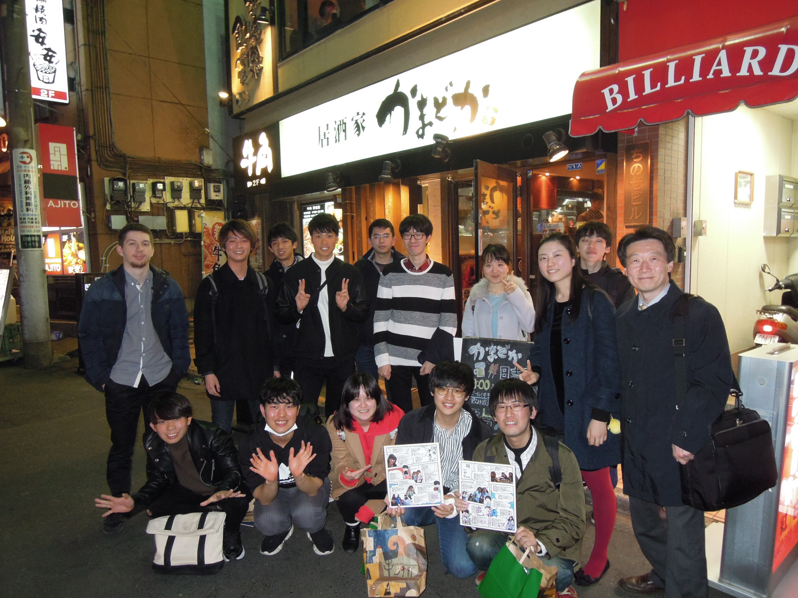
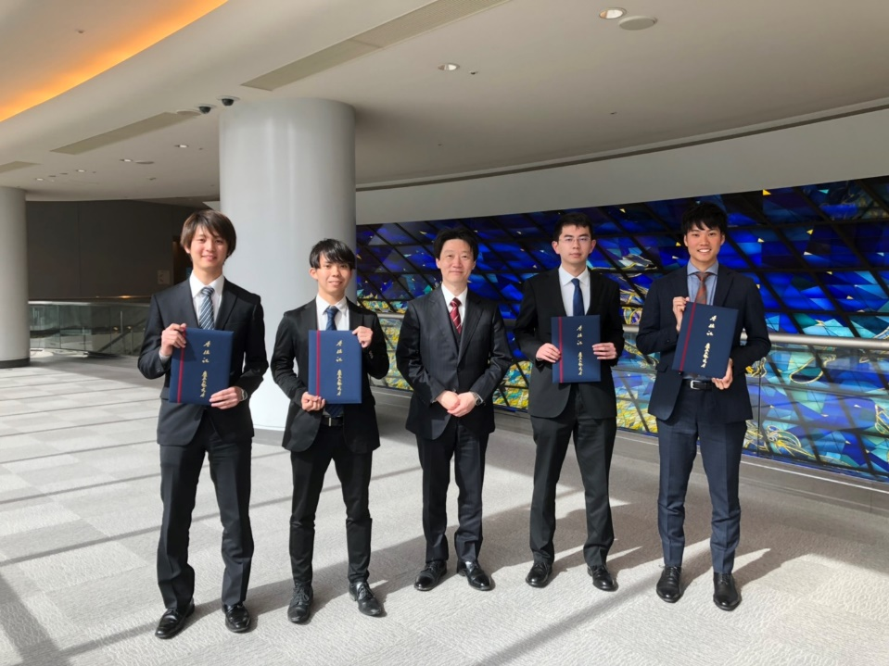
2018年度
コロナ前はイベントも多数開催！
研究室合宿
B4卒業式
研究室追いコン

Slide 12
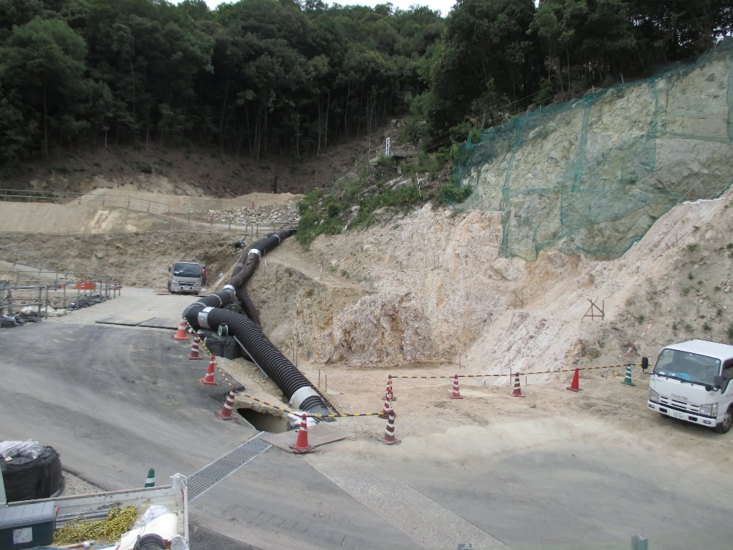
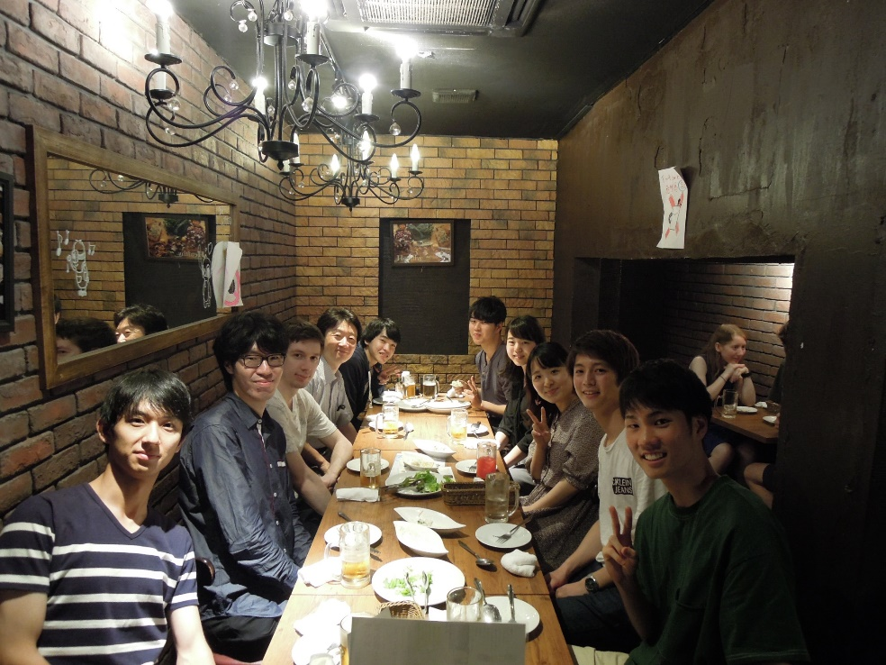
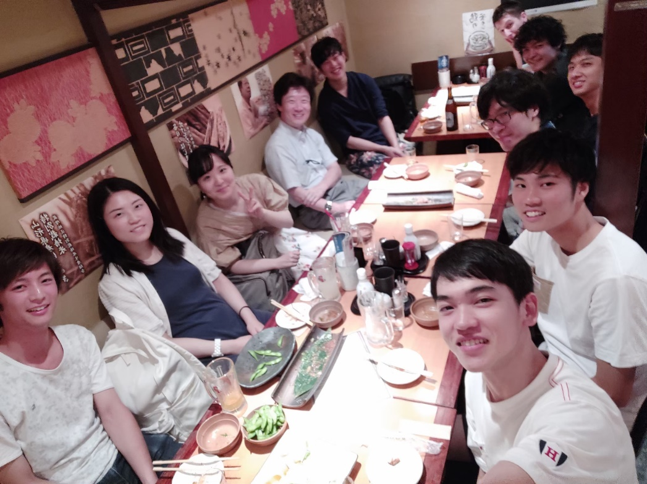
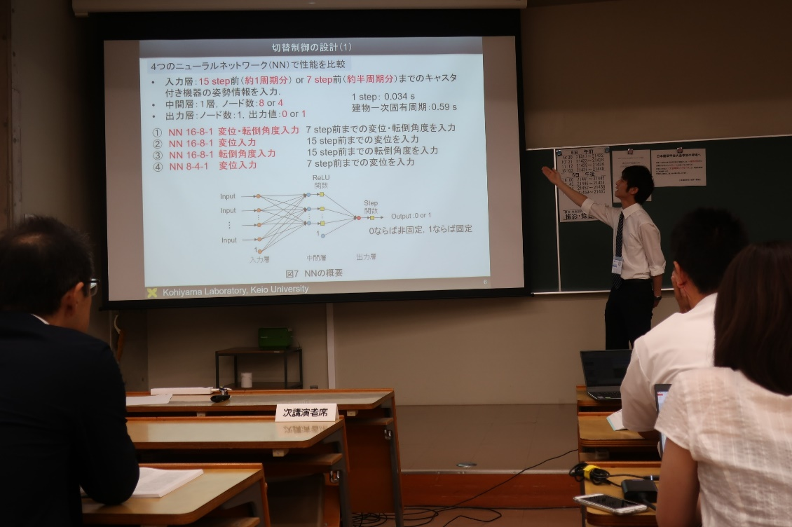
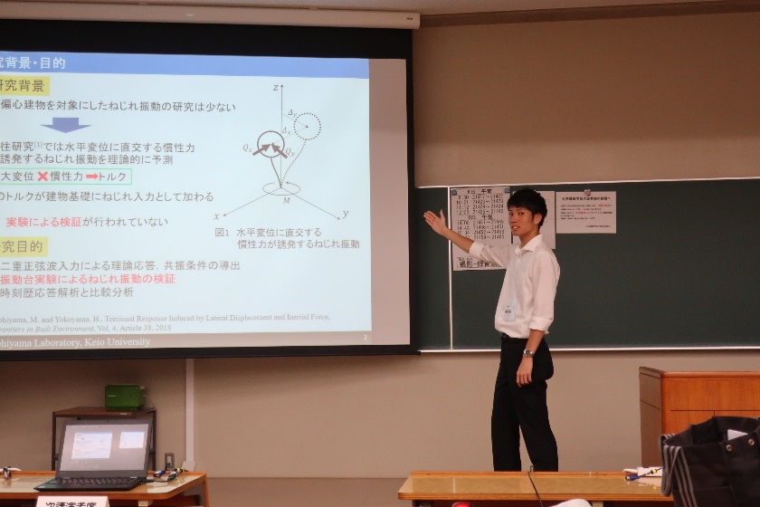
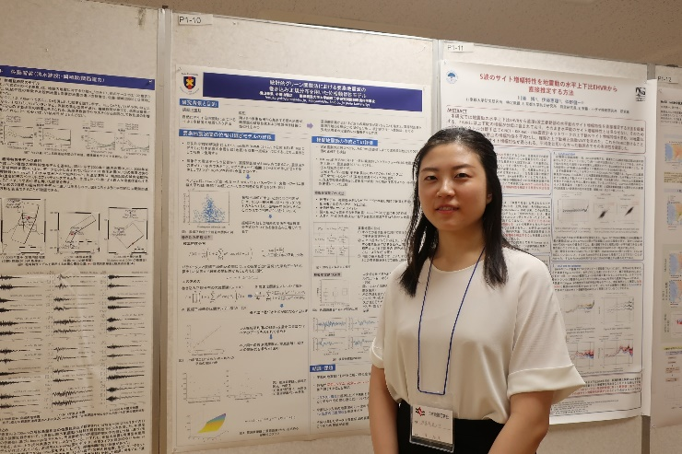
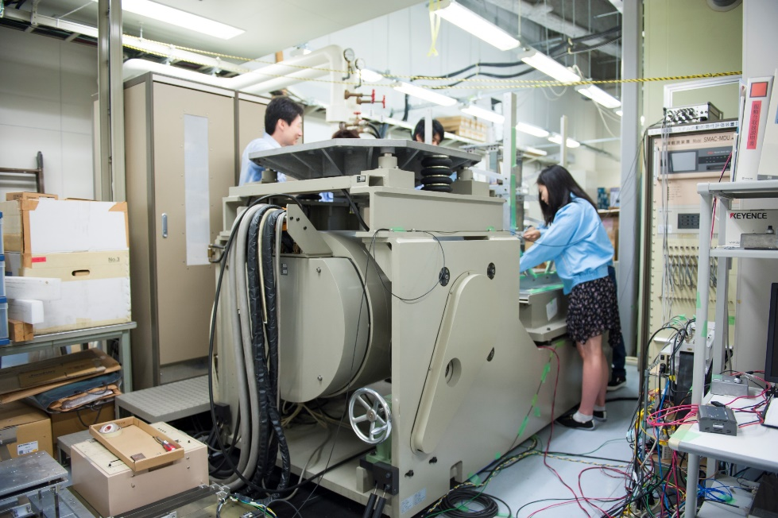
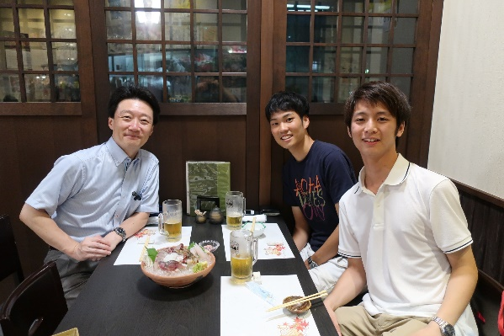
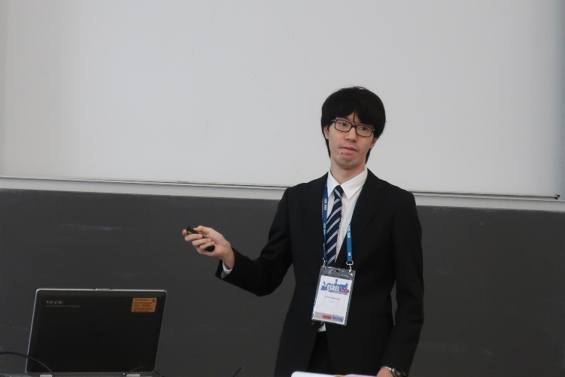
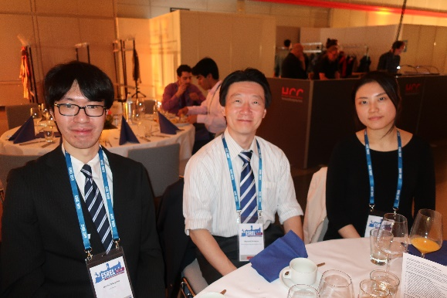
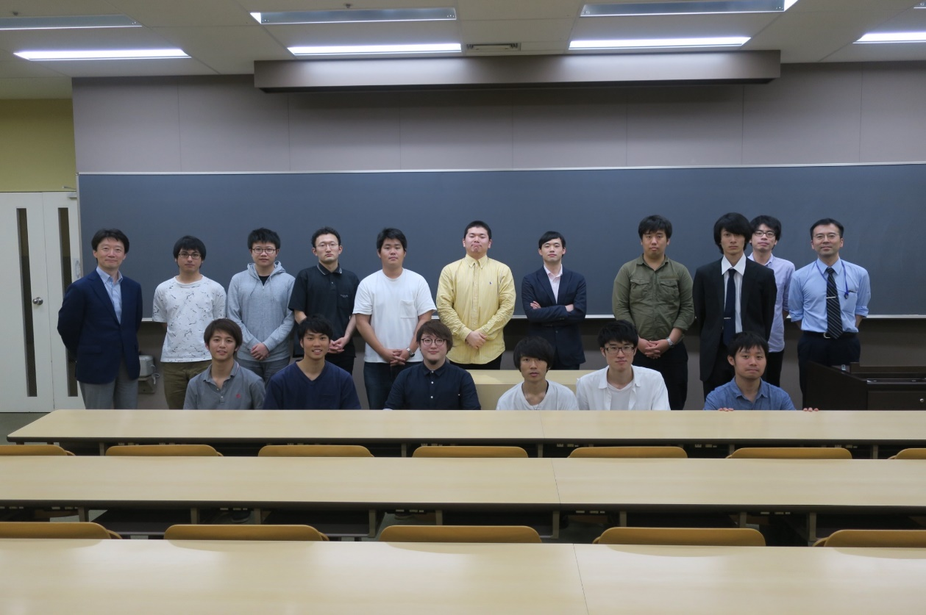
2019年度
合同研究発表会
留学生修論打ち上げ
暑気払い
広島県土砂災害現場調査
小檜山研振動台実験室
建築学会大会
地震工学会大会
ESREL
構造デザイン工学レビュー
合同研究発表会

Slide 13
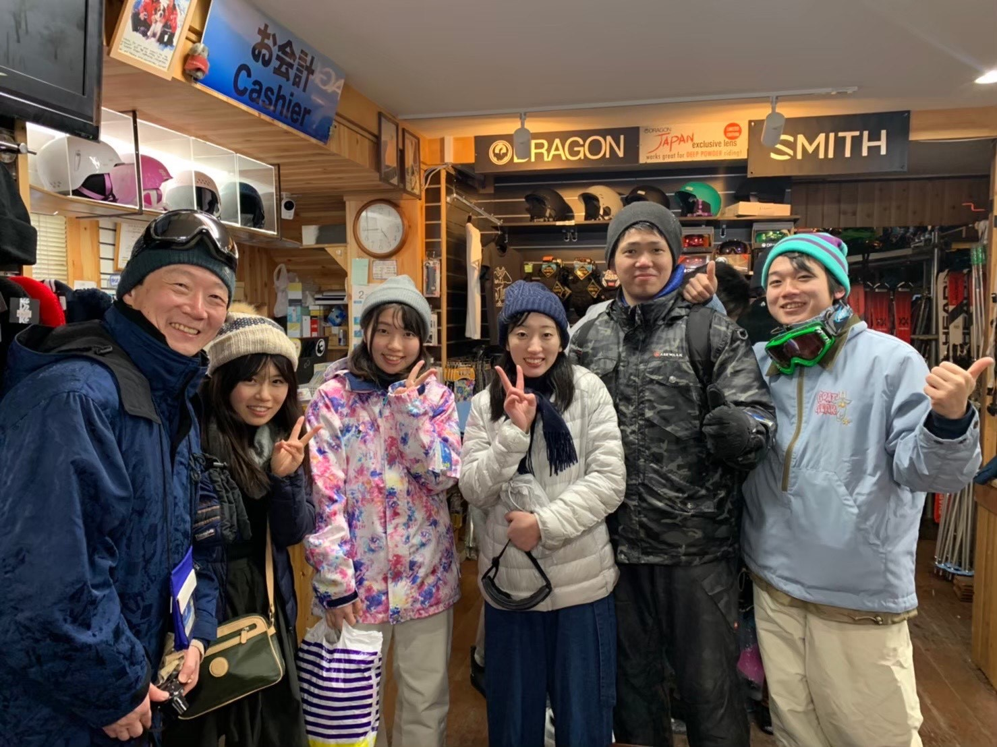
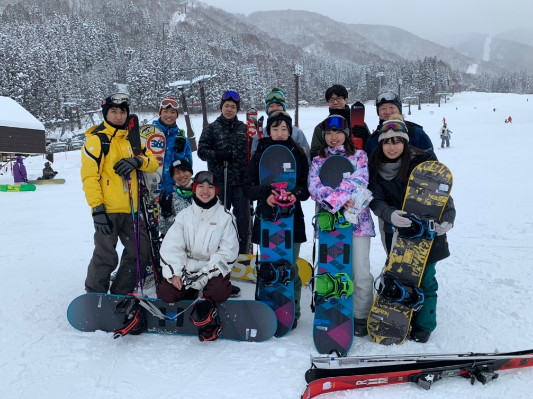
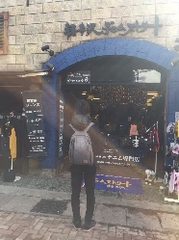
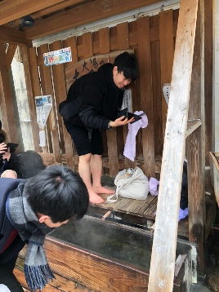
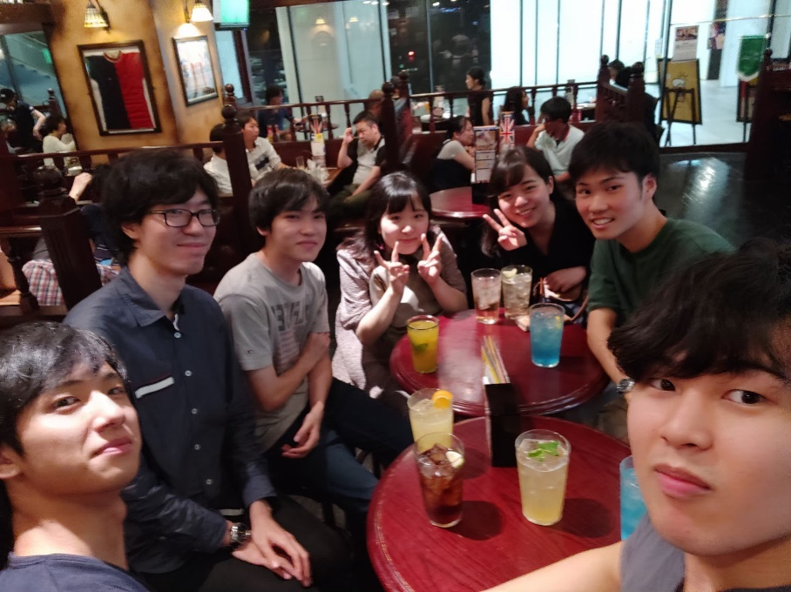
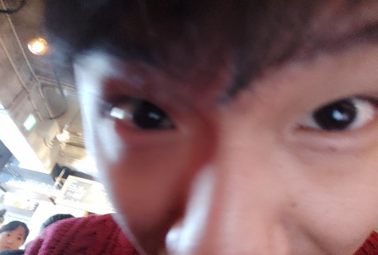
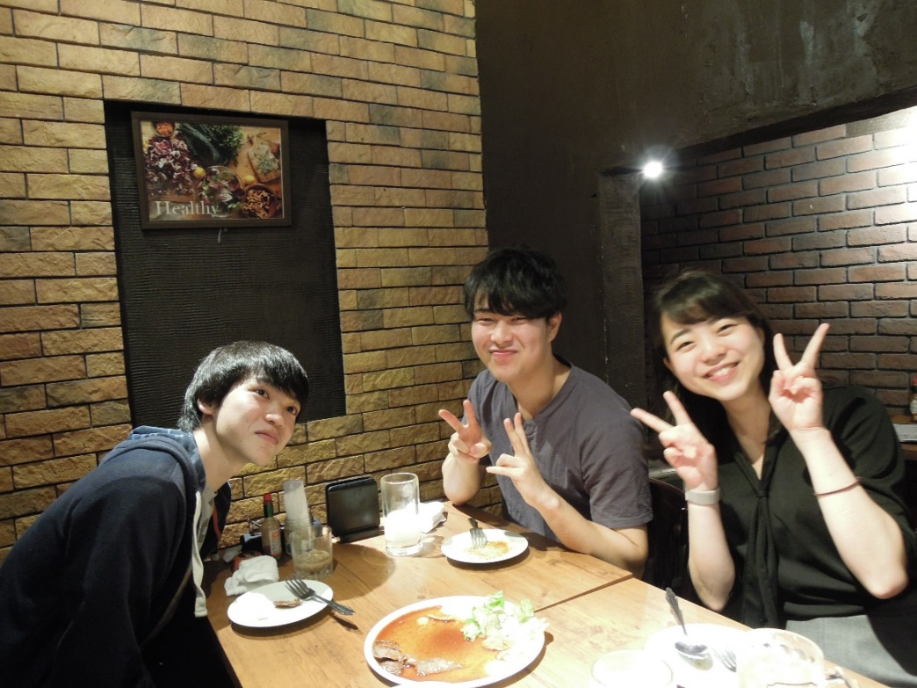
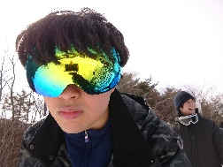
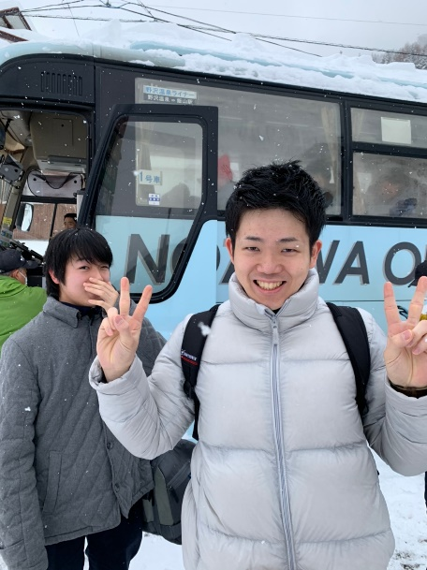
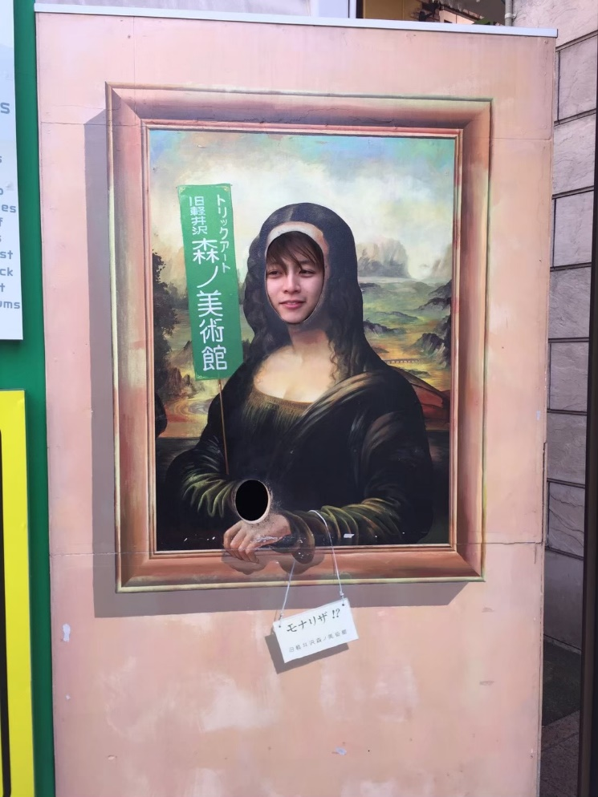
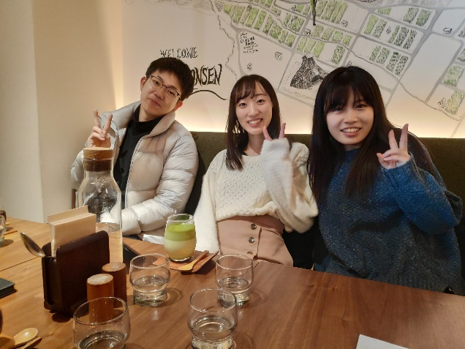
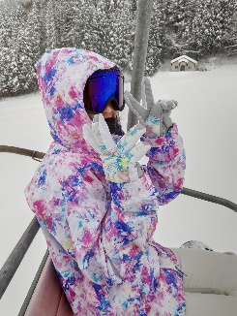
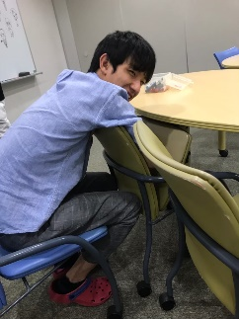

こひけんの様子
先生もみんなもとってもいい笑顔(^▽^)/

Slide 14

AFTER GRADUATION
主な就職先（学部卒・院卒）
東京ガス（３）
東京電力
東京都特別区
TOTO（２）
ドワンゴ
中日本エクシス
日建設計（３）
日立建機
三陽商会
ボッシュ
丹青社
横浜銀行
総務省消防庁
横浜市
海老名市
トヨタ自動車
アズビル
大林組（２）
清水建設（３）
竹中工務店
構造計画研究所
コクヨ
ＪＲ東日本
ＪＲ東海（２）
静岡鉄道
住友商事
積水ハウス
セキスイハイム
森トラスト
ＮＴＴデータ(２)
ＮＴＴドコモ
長野県庁
野村総合研究所(２)
日産自動車
ソフトバンク
三井不動産ＢＭ
丸紅
ミサワホーム
東京都住宅供給公社
三菱電機EG
NEXCO東日本
三菱UFJ銀行
パナホーム
東京都庁
旭化成ホームズ（３）
ＴＲＣ
富士通（２）
電通
東芝インフラシステムズ
キーエンス
学部卒者の進路
就職30 %
進学70 %
建築業界に留まらず、
多種多様な進路選択が可能！

Slide 15



小檜山研究室に興味を持ったら？
小檜山研究室HP
https://kohiyama.sd.keio.ac.jp/
個別に相談したいことがある方は，気軽にコンタクトしてください！
Ｂ４ 高橋美有 george328@keio.jp
小檜山雅之 教授 kohiyama@sd.keio.ac.jp
小檜山研究室
検索

